Slide 1
面向新工科普通高等教育系列教材
网页设计与制作教程
（HTML+CSS+JavaScript）第3版
机械工业出版社

Slide 2
第11章 馨美装修网站的制作

Slide 3
目录
11.1 网站的开发流程
11.2 网站结构
11.3 网站技术分析
11.4 制作首页
11.5 制作合作案例页
11.6 网站的整合

Slide 4
11.1 网站的开发流程

Slide 5
11.1 网站的开发流程
典型的网站开发流程包括以下几个阶段。
1）规划站点：包括确立站点的策略或目标、确定所面向的用户以及站点的数据需求。
2）网站制作：包括设置网站的开发环境、规划页面设计和布局、创建内容资源等。
3）测试站点：测试页面的链接及网站的兼容性。
4）发布站点：将站点发布到服务器上。

Slide 6
11.2 网站结构
11.2.1 创建站点目录
11.2.2 网站页面的组成

Slide 7
11.2.1 创建站点目录
1．创建站点根目录
本章讲解的综合案例建立在D:\web\ch11目录中。
2．根目录下的通用目录
    1）images目录：存放网站的各种图标。
    2）upload目录：存放网站的图像素材。
    3）css目录：存放CSS样式文件，实现内容和样式的分离。
    4）js目录：存放JavaScript脚本文件。

Slide 8
11.2.2 网站页面的组成
馨美装修网站的主要组成页面如下：
1）公司首页（index.html）：显示网站的Logo、导航菜单、广告、公司介绍、合作案例、新闻中心、合作伙伴和版权声明等信息。
2）合作案例页（case.html）：显示合作案例分类的页面。
3）案例明细页（case_info.html）：显示案例详细内容的页面。
4）新闻中心页（news.html）：显示新闻列表的页面。
5）新闻明细页（news_info.html）：显示新闻详细内容的页面。
6）人才招聘页（zhaopin.html）：显示招聘职位列表的页面。
7）招聘明细页（zhaopin_info.html）：显示招聘职位详细内容的页面。
8）关于我们页（about.html）：显示企业介绍、联系我们信息的页面。

Slide 9
11.3 网站技术分析

Slide 10
11.3 网站技术分析
制作馨美装修网站的使用的主要技术如下：
1．HTML5
HTML5是网页结构语言，负责组织网页结构。
2．CSS3
CSS3是网页表现语言，实现表现和结构相分离。
3．JavaScript
JavaScript是网页行为语言，实现页面交互与网页特效。

Slide 11
11.4 制作首页
11.4.1 页面结构代码
11.4.2 页面样式设计
11.4.3 页面交互与网页特效的实现

Slide 12
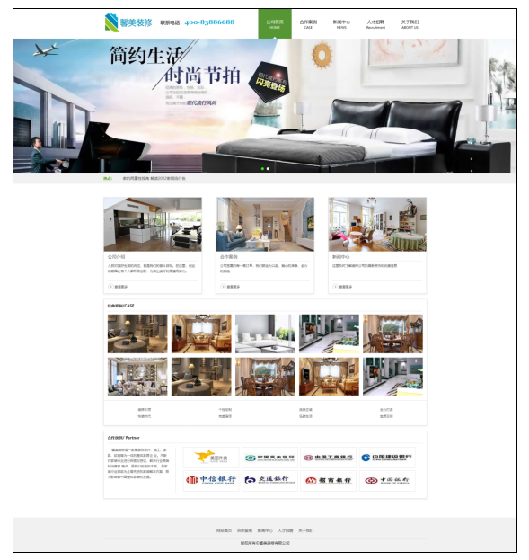

Slide 13
11.4.1 页面结构代码
首先列出页面的结构代码，使读者对页面的整体结构有一个全面的认识，然后在此基础上重点讲解页面样式、交互及网页特效的实现方法。

Slide 14
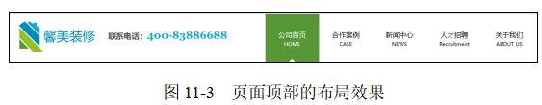
11.4.2 页面样式设计
1．全局样式
全局样式文件为style.css，定义在站点的css文件夹下面。
2．页面顶部导航的样式
页面顶部导航的内容被放置在名为head的Div容器中，主要用来显示网站的Logo、联系电话和导航菜单，如图11-3所示。

Slide 15
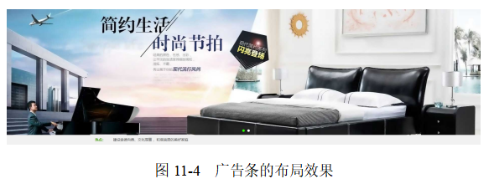
11.4.2 页面样式设计
3．广告条和热点新闻的样式
广告条的内容被放置在名为banner的Div容器中，主要用来显示网站的轮播宣传广告；热点新闻的内容被放置在名为bg_a的Div容器中，主要用来显示循环滚动的热点新闻，如图11-4所示。

Slide 16
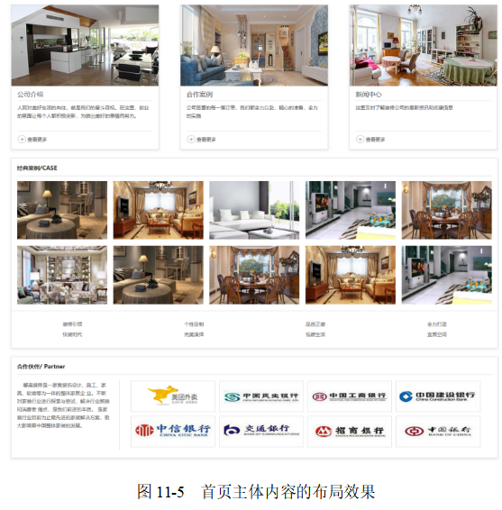
11.4.2 页面样式设计
4．首页主体内容的样式
首页主体内容如图11-5所示。

Slide 17
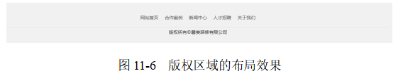
11.4.2 页面样式设计
5．版权区域的样式
版权区域的内容被放置在名为f_bg的Div容器中，如图11-6所示。

Slide 18
11.4.3 页面交互与网页特效的实现
首页中的页面交互与网页特效主要包括：
使用JavaScript实现首页广告条图片的轮播效果。
使用JavaScript实现首页热点新闻循环向上滚动的效果。

Slide 19
11.5 制作合作案例页
11.5.1 页面结构代码
11.5.2 页面样式设计

Slide 20
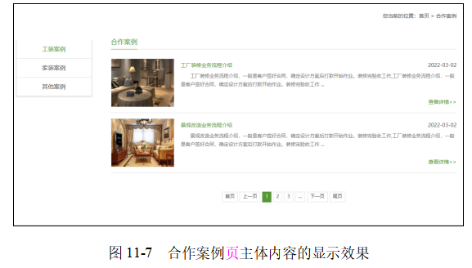

Slide 21
11.5.1 页面结构代码
合作案例页（case.html）的布局与首页相似，如网站的Logo、导航菜单、版权区域等，它们仅仅是页面主体的内容不同。该页面的主体内容由两部分组成，左侧包括合作案例分类链接；右侧显示案例列表。

Slide 22
11.5.2 页面样式设计
合作案例页主体内容的样式见教学资源中的代码.
网站其余页面的制作方法与主页非常类似，局部内容的制作已经在前面章节中讲解，读者可以在此基础上制作网站其余页面。

Slide 23
11.6 网站的整合

Slide 24
11.6 网站的整合
在前面讲解的馨美装修的相关示例中，都是按照某个栏目进行页面制作的，并未将所有的页面整合在一个统一的站点之下。读者完成馨美装修所有栏目的页面之后，需要将这些栏目页面整合在一起形成一个完整的站点。
需要注意的是，当这些栏目整合完成之后，记得正确地设置各级页面之间的链接，使之有效地完成各个页面的跳转。

Slide 25
习题11
1．制作馨美装修网站的工装案例页（case_info.html），如图11-8所示。
2．制作馨美装修网站的人才招聘明细页（zhaopin_info.html），如图11-9所示。
3．制作馨美装修网站的企业介绍页（about.html），如图11-10所示。
4．制作馨美装修网站的联系我们页（contact.html），如图11-11所示。

